Slide 1
Vec和String
Security Level:

Slide 2
关于本章
章节目标
通过本章节的学习，掌握Rust Vec 和 String 数据类型的概念和基本使用。
本章预期掌握知识点
  Vec；
  String；

Slide 3
目录
1 Vec
String

Slide 4
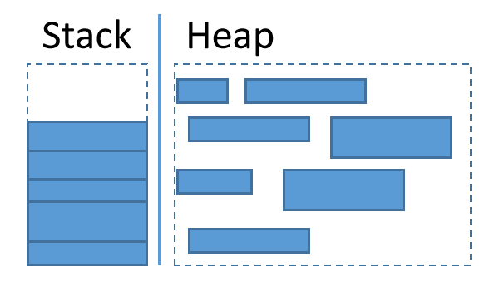
堆与栈概念理解
在Rust语言中，值是在栈上还是在堆上影响语言的行为。栈和堆都是代码在运行时可供使用的内存，但是它们的结构不同。
栈 stack | 堆 heap
存储在计算机的RAM中 | 存储在计算机的RAM中
分配速度较快 | 分配速度较慢
存储的是：局部变量、返回地址、函数参数 | 为程序分配一块数据块，创建的数据将由指针指向，当有很多分配和释放时可能会有碎片化现象
如果你在编译时就知道需要分配多少数据，并且数据不是太大，那么可以使用栈 | 如果在运行时才知道需要多少内存空间，或者需要分配大量数据，那么可以使用堆
参考链接：https://stackoverflow.com/questions/79923/what-and-where-are-the-stack-and-heap/79936#79936

Slide 5
Vec-概念
Rust 的数组类型 [T; N]，长度必须是编译时已知的，而且长度不能修改。
Vec<T> 则允许我们一个挨着一个地储存一系列数量可变的值，它指向的数据是储存在堆上的，这意味着数据的数量不必在编译时就已知，并且还可以随着程序的运行增长或缩小。
// 新建Vec代码示例
fn main() {
// Vec 是带有类型参数的 泛型 类型。泛型参数代表的是内部元素的类型
// 创建一个空的 Vec
let v: Vec<i32> = Vec::<i32>::new();
// 创建Vec并提供了初始值，分别是 1,2,3
let v: Vec<i32> = vec![1, 2, 3];
// 创建Vec并提供了初始值，分别是 0,0,0
let v: Vec<i32> = vec![0; 3];
}

Slide 6
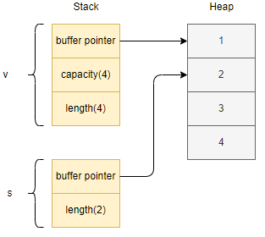
Vec-基本用法
// Vec类型基本用法示例
fn main() {
let mut vec = Vec::new(); // 新建 Vec
vec.push(1); // 在 Vec 追加元素
vec.push(2);
assert_eq!(vec.len(), 2); // len()可获得 Vec 长度
assert_eq!(vec[0], 1); // 获取 Vec 中的元素
vec[0] = 7; // 修改 Vec 中的元素
assert_eq!(vec[0], 7);
vec.extend([2, 3]); // 扩展 Vec
assert_eq!(vec, [7, 2, 2, 3]);
let mut vec1 = vec![1, 2, 3]; // 可以使用 vec! 初始化
vec1.push(4);
let vec2 = Vec::from([1, 2, 3, 4]);
assert_eq!(vec1, vec2);
let s: &[i32] = &vec2[1..3];
assert_eq!(s, [2,3] );
let vec = vec![0; 5]; // 使用宏给定值初始化
assert_eq!(vec, [0, 0, 0, 0, 0]);
// with_capacity用于创建一个具有指定容量的 Vec
let mut vec = Vec::with_capacity(5);
vec.resize(5, 0);
assert_eq!(vec, [0, 0, 0, 0, 0]);
}
更多用法参考：https://doc.rust-lang.org/std/vec/struct.Vec.html

Slide 7

String-基本用法
String是 UTF-8 编码、可修改的动态字符串。
标准库定义：
// 字符串索引
let s1 = String::from("hello");
let h = s1[0]; // 字符串不支持索引
// String类型基本用法示例
fn main() {
// 字符：使用 chars 方法返回 Unicode 字符
let word = String::from("中国");
let mut chars = word.chars();
assert_eq!(Some('中'), chars.next());
assert_eq!(Some('国'), chars.next());
// 字节：返回字符串的底层字节数组表现形式
let mut bytes = "bors".bytes();
assert_eq!(Some(b'b'), bytes.next());
assert_eq!(Some(b'o'), bytes.next());
assert_eq!(Some(b'r'), bytes.next());
assert_eq!(Some(b's'), bytes.next());
// starts_with
let bananas = "bananas";
assert!(bananas.starts_with("bana"));
}
// String类型基本用法示例
fn main() {
// 新建字符串
let mut s1 = String::new();
let s2 = "initial contents".to_string();
// 追加字符和字符串
let mut hello = String::from("Hello, ");
hello.push('w');
hello.push_str("orld!");
// 将字节向量转化为字符串
let sparkle_heart = vec![65, 66, 67, 68];
let sparkle_heart = String::from_utf8(sparkle_heart).unwrap();
assert_eq!("ABCD", sparkle_heart);
// 拼接字符串
let s5 = String::from("Hello, ");
let s6 = "world!";
let s7 = s5 + s6;
}
Some 和 None 是标准库中 enum Option 类型的两个变体。
更多用法参考：https://doc.rust-lang.org/std/string/struct.String.html

Slide 8
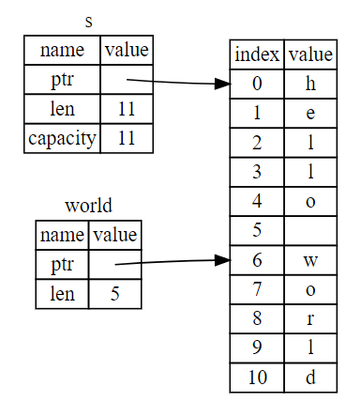
String-str概念和常用方法
// 字符串字面量
let a: &str = "hello";
// 原始字符串字面量，不会处理转义字符
let b: &str = r"hello\world";
// 当字符串中包含双引号，可以使用一个或者#来创建原始字符串字面量
let c: &str = r#"hell"o"#;
// 想要非 UTF-8 字符串，或者需要一个字节数组，可以使用字节数组
let d: &[u8; 5] = br#"hello"#;
str 类型，也称为字符串切片，是最原始的字符串类型，经常以借用的方式出现（&str）。
str 类型是总是有效 UTF-8 的，它保证了它包含的字节序列是符合 UTF-8 编码规范的；
&str 由两个组件组成：一个指向某些字节的指针，和一个长度；
fn main() {
let s = String::from("hello world");
let hello: &str = &s[0..5]; // hello = “hello”
let world: &str = &s[6..11]; // world = “world”
}
// str代码示例
// 声明str类型
let hello = "Hello, World!";
let hello = r#"Hello, world!"#;
// contains方法
let bananas = "bananas";
assert!(bananas.contains("nana"));
assert!(!bananas.contains("apples"));
// split方法
// collect方法会收集切分的元素并转换为相关的集合
let v: Vec<&str> = "Hello World".split(' ').collect();
assert_eq!(v, ["Hello", "World"]);

Slide 9
本章小结
学完本章，希望可以：
  了解程序中堆和栈的概念；
  掌握Rust Vec数据类型的概念和基本用法；
  掌握Rust String和str数据类型概念、声明语法和基础使用；

